Slide 1
Коллекции
Галкин Александр Сергеевич
2021 г

Slide 2
Определение
Коллекция это некоторый объект, который группирует в себе набор однотипных данных.
Коллекции используются для хранения и передачи данных, а также для извлечения и обработки.

Slide 3
Типы коллекций
Список - упорядоченная последовательность данных, которая имеет доступ по индексу
Множество - набор уникальных данных (не содержит одинаковые значения)
Стэк - набор данных, для которого характерно правило - последний вошел, первый вышел (LIFO)
Очередь - в Java это интерфейс, в который можно добавить элемент и взять элемент (нельзя положить null). Стандартная реализация - последний вошел, последний вышел (FIFO).
Дек - LIFO + FIFO
Карта - словарь ключ - значение

Slide 4
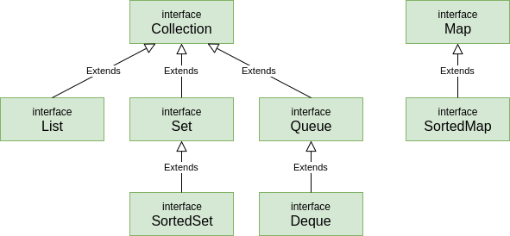
Иерархия коллекций

Slide 5
Интерфейс Collection
int size(); -- Количество элементов в коллекции
boolean isEmpty(); -- Проверка на пустоту
boolean contains(Object o); -- Содержится ли заданный элемент
Iterator<E> iterator(); -- Возвращает итератор по элементам
Object[] toArray(); -- Все элементы переводит в массив
boolean add(E e); -- Добавляет элемент
boolean remove(Object o); -- Удаляет элемент
void clear(); -- Удаляет все элементы

Slide 6
Iterable
Интерфейс Collection унаследован от интерфейса Iterable interface Collection<E> extends Iterable<E>
Интерфейс Iterable содержит один метод Iterator<T> iterator();
C Java 8 туда добавились еще 2 метода, но об этом позже
Данный интерфейс означает, что можно использовать объект в механизме “for-each loop”
List<String> list; for (String s : list) { … }

Slide 7
Iterator
Итератор это интерфейс, описывающий универсальный механизм прохода по всем элементам коллекции, независимо от ее структуры (итерирование)
boolean hasNext(); -- Проверка на наличие непройденных элементов в коллекции
E next(); -- Следующий элемент из коллекции
void remove() -- удалить последний пройденный элемент

Slide 8
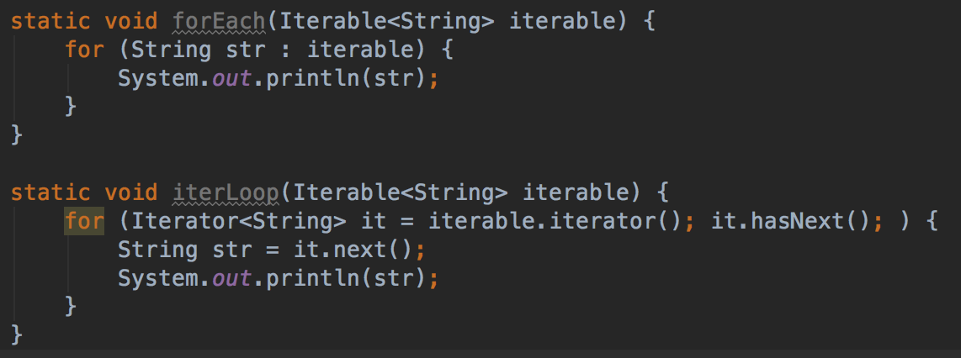
For-each loop под капотом

Slide 9
Оценка сложности. Терминология
f(x) и g(x) - две функции, определенные в некоторой окрестности точки x0
f является “O” большим от g при x -> x0, если существует константа С > 0, такая что в некоторой окрестности точки x0 имеет место неравенство |f(x)| <= C|g(x)|
Грубо говоря, функция зависит друг от друга линейно в окрестности некоторой точки

Slide 10
Оценка сложности
Говорят, что алгоритм константен, если время исполнения не зависит от размера данных: t(n) = O(1)
Говорят, что алгоритм линеен, если время исполнения зависит от размера данных линейно: t(n) = O(n)
Говорят, что алгоритм логарифмичен, если время исполнения зависит от размера данных пропорционально логарифму: t(n) = O(log(n))
Говорят, что алгоритм квадратичен, если время исполнения зависит от размера данных квадратично : t(n) = O(n*n)

Slide 11
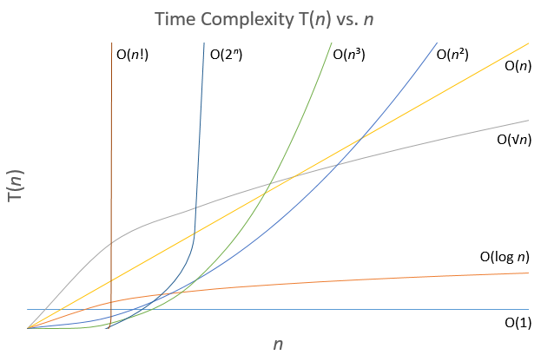
Оценка сложности. Наглядно

Slide 12
List
E get(int index); -- получить элемент по индексу
E set(int index, E element); -- заменить элемент по индексу
void add(int index, E element); -- добавить элемент по индексу
E remove(int index); -- удалить элемент по индексу
int indexOf(Object o); -- найти индекс элемента
int lastIndexOf(Object o); -- найти индекс элемента с конца
ListIterator<E> listIterator(); -- двунаправленный итератор
List<E> subList(int fromIndex, int toIndex); -- подсписок
Две основных реализации: ArrayList и LinkedList

Slide 13
Set
Не добавляет дополнительные методы
По сути, интерфейс Set создан только для выделения коллекций с более жестким контрактом (наличие в коллекции только уникальных элементов)
Основные классы: HashSet и TreeSet

Slide 14
Map
int size(); -- размер мапы
boolean isEmpty(); -- проверка на пустоту
boolean containsKey(Object key); -- содержится ли ключ
boolean containsValue(Object value); -- содержится ли значение
V get(Object key); -- получить значение по ключу
V put(K key, V value); -- записать значение
V remove(Object key); -- удалить значение по ключу
void clear(); -- очистить мапу
Set<K> keySet(); -- множество всех ключей
Collection<V> values(); -- коллекция всех значений
Set<Map.Entry<K, V>> entrySet(); -- множество всех пар

Slide 15
Queue
boolean add(E element); -- если очередь ограничена по размеру и полна, метод кидает исключение
boolean offer(E element); -- если очередь ограничена по размеру и полна, метод возвращает false
E remove(); -- извлекает первый элемент из очереди и удаляет, если очередь пуста, метод кидает исключение
E poll(); -- извлекает первый элемент из очереди и удаляет, если очередь пуста, метод возвращает null
E element(); -- извлекает первый элемент из очереди НЕ удаляя, если очередь пуста, метод кидает исключение
E peek(); -- извлекает первый элемент из очереди НЕ удаляя, если очередь пуста, метод возвращает null

Slide 16
SortedSet
Ниже все возвращаемые подмножества - не копии, а живые множества, которые изменяются вместе с основным множеством
SortedSet<E> subSet(E fromElement, E toElement); -- возвращает подмножество элементов, от fromElement (включительно) до toElement (исключительно)
SortedSet<E> headSet(E toElement); -- возвращает подмножество элементов, меньших чем toElement
SortedSet<E> tailSet(E fromElement); -- возвращает подмножество элементов, больших чем fromElement
E first(); -- извлекает первый (наименьший) элемент
E last(); -- извлекает последний (наибольший) элемент

Slide 17
Особенные множества. EnumSet
Множество экземпляров перечислений, главный плюс в том, что элементы хранятся по битам
EnumSet<E> noneOf(Class<E> elementType) -- пустое множество заданного типа
EnumSet<E> allOf(Class<E> elementType) -- полное множество заданного типа
EnumSet<E> of(E first, E... rest) -- множество из заданных элементов
EnumSet<E> copyOf(Collection<E> c) -- множество, как копию коллекции
EnumSet<E> complementOf(EnumSet<E> s) -- множество, обратное s

Slide 18
Особенные множества. BitSet
Множество для хранения флагов
Один флаг - один бит
Не реализует интерфейс множества
Реализация основана на массиве long-ов
Можно создавать на основе чисел типа long (флаги будут соответствовать битам чисел)

Slide 19
Класс Collections. Обертки
В классе Collections много классов-оберток над основными коллекциями
Пустые коллекции: List<T> emptyList(), Map<K,V> emptyMap(), Set<T> emptySet()
Коллекции из одного элемента: Set<T> singleton(T o) , List<T> singletonList(T o), Map<K,V> singletonMap(K key, V value)
Немодифицируемые коллекции: List<T> unmodifiableList(List<? extends T> list), Set<T> unmodifiableSet(Set<? extends T> s), Map<K,V> unmodifiableMap(Map<? extends K, ? extends V> m)

Slide 20
Класс Collections. Алгоритмы
<T> void sort(List<T> list, Comparator<? super T> c) -- сортирует список по указанному компаратору
<T> int binarySearch(List<? extends T> list, T key, Comparator<? super T> c) -- бинарным поиском находит позицию элемента, если его нет, то возвращает (-(insertion point) - 1)
T min(Collection<? extends T> coll, Comparator<? super T> comp) -- находит минимальный элемент
void shuffle(List<?> list) -- случайно переставляет элементы
void reverse(List<?> list) -- переворачивает список

